Slide 1
Vorige les:
TOEPASSEN VAN CONGRUENTIE (§3.2 opgave 10)
$$C$$
STELLING
Gegeven is gelijkbenige $ABC$.
Dan geldt: de basishoeken zijn gelijk ofwel $A=B$.
Bewijs dit!
Het kan op drie manieren.
Kies een geschikte hulplijn, hiernaast staat één voorbeeld.
$$A$$
∟
∟
$$B$$
$$F$$

Slide 2
GELIJKWAARDIGE DEFINITIES (3.3 opgave 10)
DEFINITIE A (zie opgave 10ab):
Een driehoek waarvan minstens twee zijden gelijk zijn, heet een gelijkbenige driehoek.
?
DEFINITIE B (zie opgave 10c):
Een driehoek waarvan minstens twee hoeken gelijk zijn, heet een gelijkbenige driehoek.
? Zijn beide definities equivalent (gelijkwaardig) ?
als A B en A B
dan geldt: A B

Slide 3

meetkunde
van Euclides
“Wat we hebben bewezen, mogen we toepassen”
periode 1, les 3

Slide 4

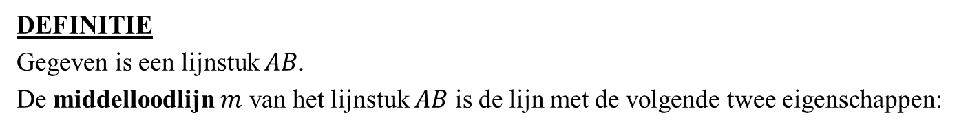

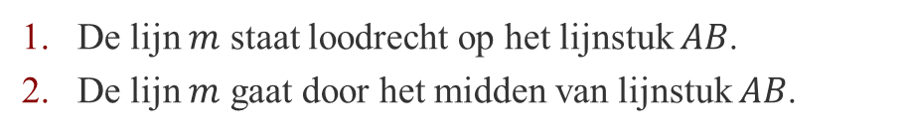

DEFINITIES
DEFINITIE
Gegeven is een lijnstuk $AB$.
De middelloodlijn $m$ van het lijnstuk $AB$ is de lijn met de volgende twee eigenschappen:
De lijn $m$ staat loodrecht op het lijnstuk $AB$.
De lijn $m$ gaat door het midden van lijnstuk $AB$.
$$m$$
∟
$$A$$
$$B$$

Slide 5

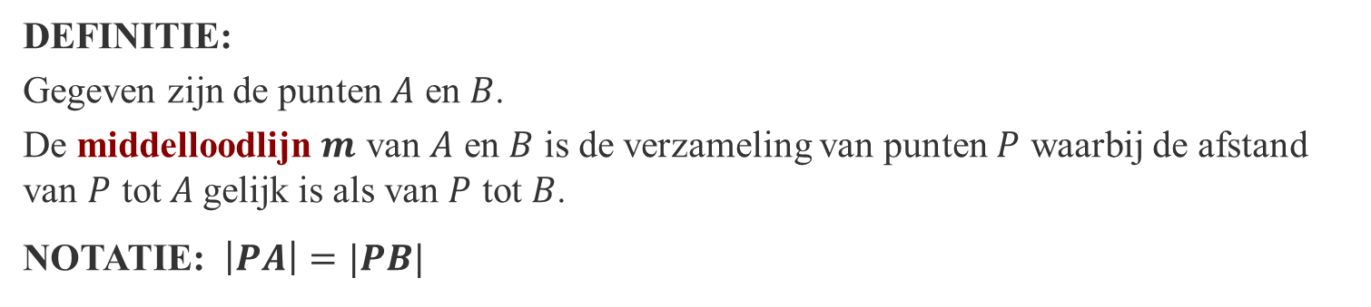



MIDDELLOODLIJN (meetkundige plaats)
DEFINITIE:
Gegeven zijn de punten $A$ en $B$.
De middelloodlijn $m$ van $A$ en $B$ is de verzameling van punten $P$ waarbij de afstand van $P$ tot $A$gelijk is als van $P$ tot $B$.
NOTATIE: $\left|PA\right|=|PB|$
$$P$$
$$A$$
$$B$$
ZIJN BEIDE DEFINITIES VAN DE MIDDELLOODLIJN EQUIVALENT (GELIJKWAARDIG)?
$$m$$

Slide 6
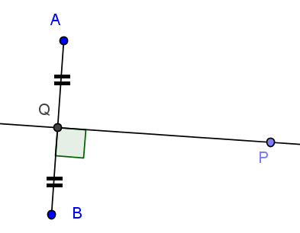
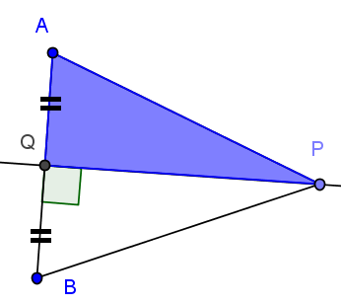

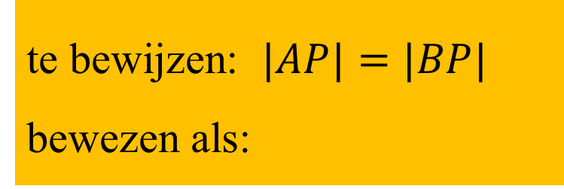
MIDDELLOODLIJN (3.3 opgave 14a)
?
te bewijzen: $|AP|=|BP|$
bewezen als:
$∆AQP≅∆BQP$

Slide 7
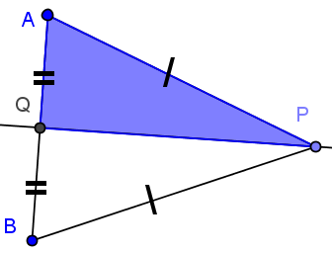
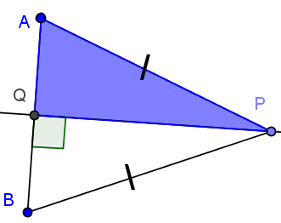


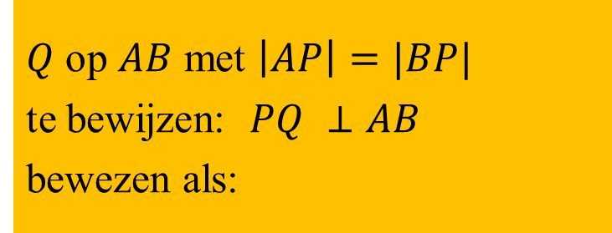
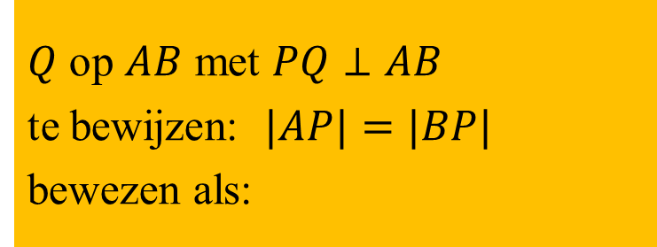
MIDDELLOODLIJN (3.3 opgave 14b)
?
?
$Q$ op $AB$ met $\left|AP\right|=|BP|$
te bewijzen: $PQ ⊥AB$
bewezen als:
$Q$ op $AB$ met $PQ⊥AB$
te bewijzen: $|AP|=|BP|$
bewezen als:
$$∆AQP≅∆BQP$$
$∆AQP≅∆BQP$

Slide 8
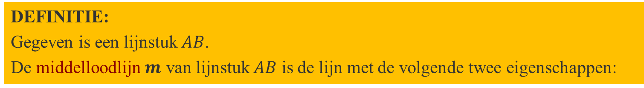
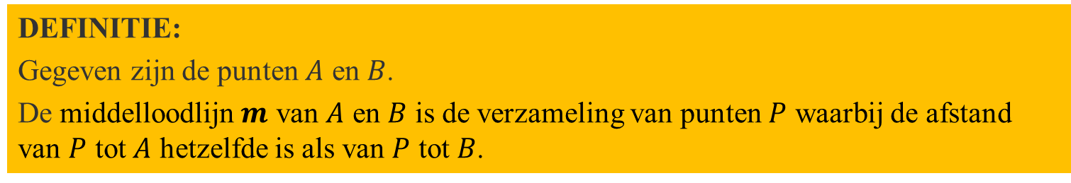
MIDDELLOODLIJN (3.3)
DEFINITIE:
Gegeven is een lijnstuk $AB$.
De middelloodlijn $m$ van lijnstuk $AB$ is de lijn met de volgende twee eigenschappen:
lijn $m$ staat loodrecht op lijnstuk $AB$
lijn $m$ gaat door het midden van lijnstuk $AB$.
DEFINITIE:
Gegeven zijn de punten $A$ en $B$.
De middelloodlijn $m$ van $A$ en $B$ is de verzameling van punten $P$ waarbij de afstand van $P$ tot $A$ hetzelfde is als van $P$ tot $B$.

Slide 9






MIDDELLOODLIJN (3.3)
$$m$$
$$P$$
$$A$$
$$B$$
$$A$$
$$B$$

Slide 10
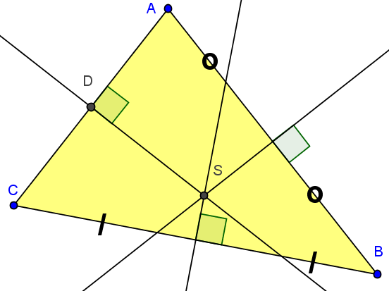
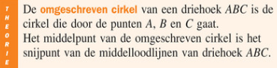

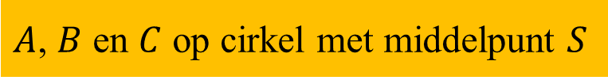
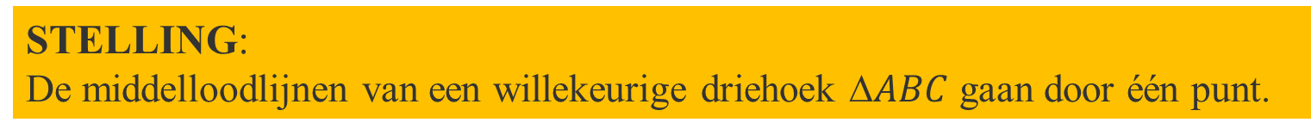

Middelloodlijnen in driehoek (3.3 opgave 15 & 16)
STELLING:
De middelloodlijnen van een willekeurige driehoek $ABC$ gaan door één punt.
Gegeven: $ABC$, de middelloodlijnen van $AB$ en $BC$ snijden in punt $S$
Te bewijzen: middelloodlijn $AC$ gaat door punt $S$
Bewezen als: $|AS|=|CS|$
Bewijs:
$|AS|=|BS|$ (middelloodlijn $AB$)
$|CS|=|BS|$ (middelloodlijn $BC$)
$|AS|=|CS|$ (1, 2)
lijn $DS$ is middelloodlijn $AC$ (3) Q.E.D
dus $\left|AS\right|=\left|BS\right|=|CS|$
$A$, $B$ en $C$ op cirkel met middelpunt $S$

Slide 11
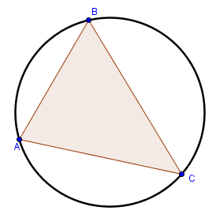
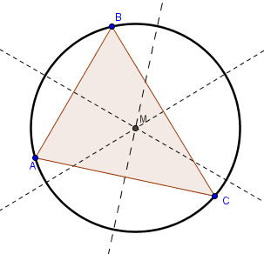
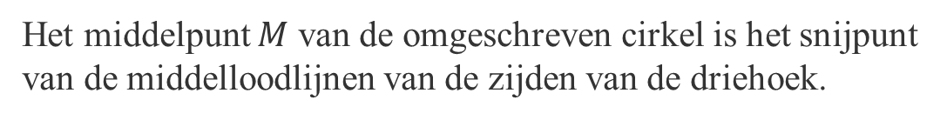
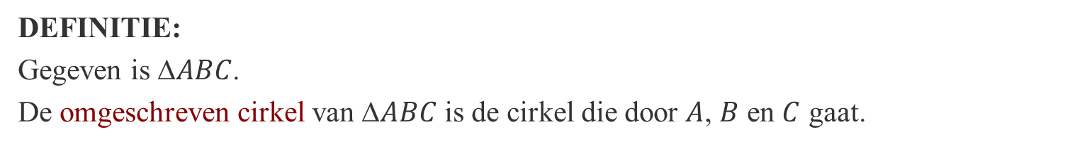
OMGESCHREVEN CIRKEL (3.3 opgave 15 en 16)
DEFINITIE:
Gegeven is $ABC$.
De omgeschreven cirkel van $ABC$ is de cirkel die door $A$, $B$ en $C$ gaat.
Het middelpunt $M$ van de omgeschreven cirkel is het snijpunt van de middelloodlijnen van de zijden van de driehoek.

Slide 12
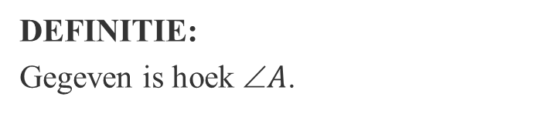



DEFINITIES / BISSECTRICE
DEFINITIE:
Gegeven is hoek $A$.
De deellijn of bissectrice van $A$ is de lijn die de hoek precies door midden deelt.
$$l$$
$$A$$
$$m$$

Slide 13

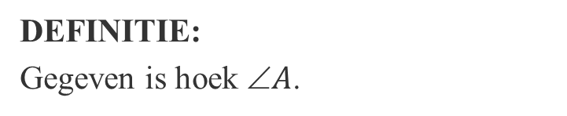



DEELLIJN (meetkundige plaats)
DEFINITIE:
Gegeven is hoek $A$.
De deellijn of bissectrice van $A$ is de verzameling van punten $P$ met de eigenschap: $d(P, l) = d(P, m)$.
$$l$$
$$P$$
$$A$$
ZIJN BEIDE DEFINITIES VAN DE DEELLIJN EQUIVALENT (GELIJKWAARDIG)?
$$m$$

Slide 14
BISSECTRICE (DEELLIJN) (3.3)
DEFINITIE:
Gegeven is hoek $A$.
De deellijn of bissectrice van $A$ is de lijn die de hoek precies door midden deelt.
?
DEFINITIE:
Gegeven is hoek $A$.
De deellijn of bissectrice van $A$ is de verzameling van punten $P$ met de eigenschap $d(P, l) = d(P, m)$.

Slide 15





BISSECTRICE (DEELLIJN) (3.3)
$$l$$
$$l$$
?
$$P$$
$$A$$
$$A$$
$$m$$
$$m$$

Slide 16
HUISWERK
leren 3.3 theorie / diaserie
+ stellingenblad (stellingen tot nu toe bewezen)
maken
3.3: 17
3.3: 18, 19 (gebruik onze bewijsstructuur)
3.3: 20 (volgens het boek)

